Slide 1
Алгоритм подготовки и прохождения учебной практики «Практика по оказанию первой помощи»

Slide 2
Цели и задачи практики «Практика по оказанию первой помощи»
Практика обучающихся является составной частью образовательного процесса и имеет целью комплексное освоение обучающимися всех видов профессиональной деятельности, формирование общих и профессиональных компетенций, а также приобретение необходимых умений и опыта практической работы по специальности.
Цель – Формирование у студентов способности оказывать первую помощь при состояниях, угрожающих жизни больного (пострадавшего).
Задачи –
- Формирование алгоритма действий при развитии острого заболевания или травмы
- Формирование способности своевременно выявлять заболевания /травмы, требующие оказания медицинской помощи
- Освоение базовых приёмов и методов оказания первой помощи.

Slide 3
Вид и график практики
Вид практики – учебная.
База практики - кафедра «Обучающий симуляционный центр».
График прохождения практики – 6 семестр, с 13.01.2020г. по 16.01.2020г.
Продолжительность практики – 4 дня.
Общая трудоемкость в часах – 36 ч.

Slide 4
Для успешного прохождения учебной практики необходимо выполнить определенный вид работы в Информационной системе Университета в разделе «Производственные практики» в своем личном кабинете

Slide 5
Порядок работы в личных кабинетах по закреплению документов, в разделе производственная практика
Работа в разделе начинается за 2 недели до начала практики!
Прочитать информационное сообщение преподавателя, о порядке проведения практики. (Сообщение в переписке преподавателя со студентом).
Прочитать «Методические рекомендации для обучающегося по прохождению учебной практики» (скачать в личном кабинете в разделе производственные практики)

Slide 6
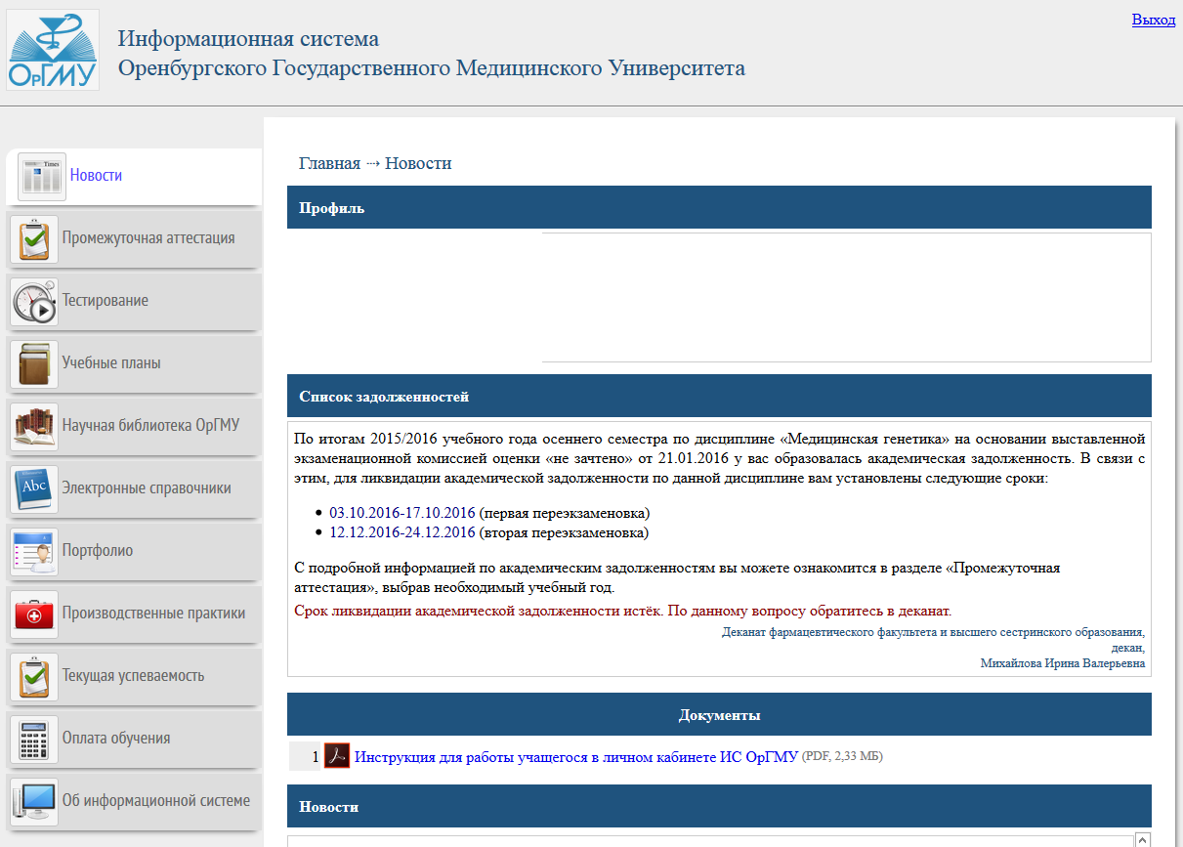
1.Войдите в личный кабинет
2.Нажмите курсором на раздел «Производственная практика»

Slide 7
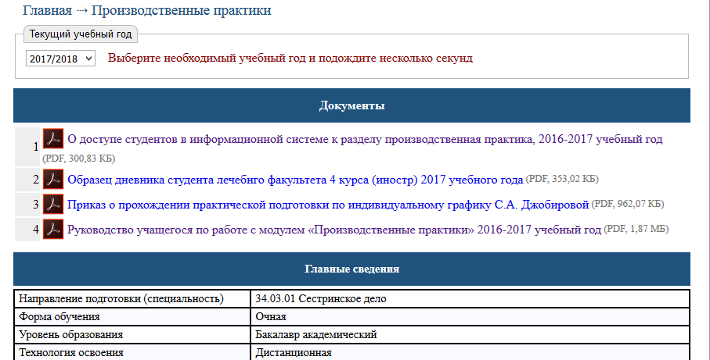
Руководство по работе в личном кабинете по производственной практике

Slide 8
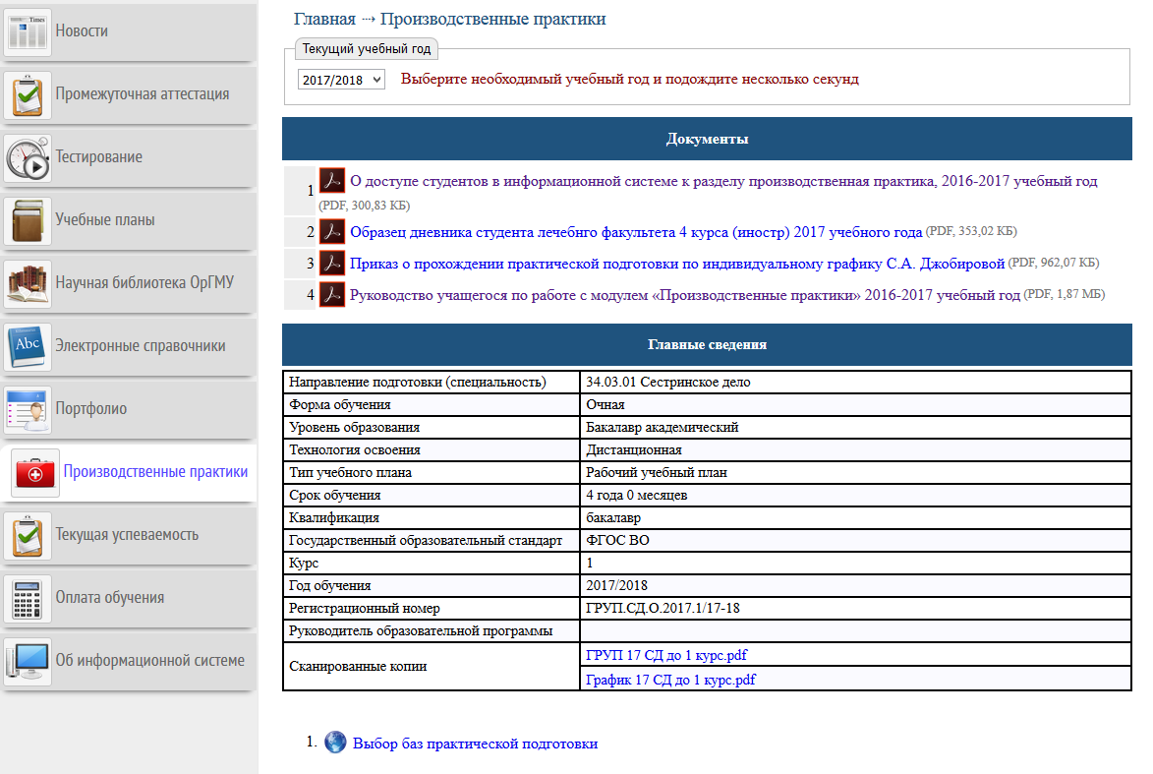
Выберите учебный год 2019/2020 уч.год.

Slide 9
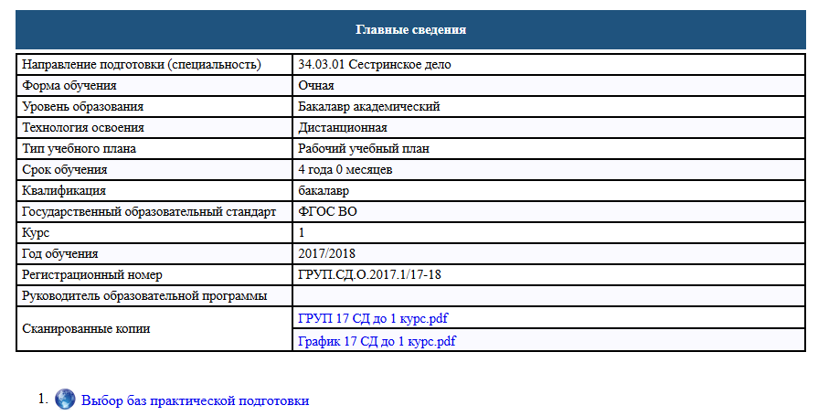
Внизу раздела Вы заходите в «Выбор баз практической подготовки»

Slide 10
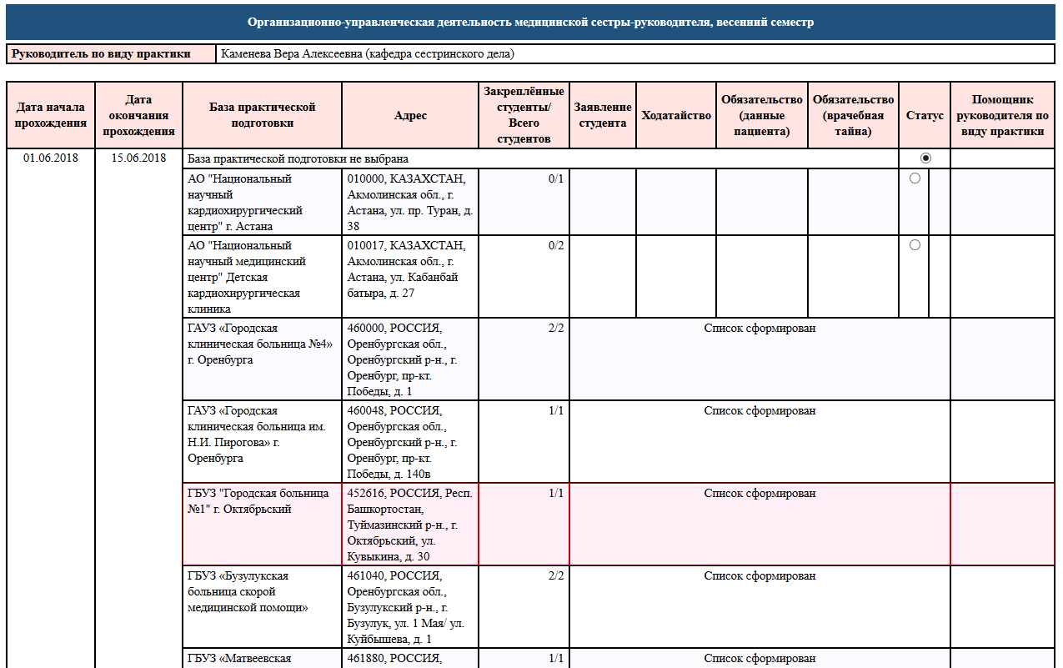
На новой странице отображается перечень всех видов практики, и всех баз практической подготовки. Базой практической подготовки является кафедра «Обучающий симуляционный центр». При выборе «Базы практической подготовки» эта база автоматически появится в Вашем окне.

Slide 11
Необходимо найти свою базу и поставить значок Закрепления за базой.
Кафедра «Обучающий симуляционный центр»

Slide 12
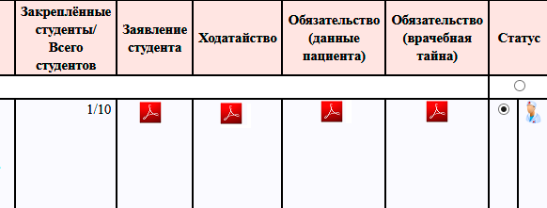
Выбор и закрепление проведено успешно если напротив базы отображаются иконки для прикрепления сканированных документов и в колонке «Статус» отображается картинка «доктора».

Slide 13
Необходимо прикрепить сканированные копии следующих документов:
• обязательство о неразглашении данных пациента;
• обязательство о неразглашении сведений, составляющих врачебную тайну.

Slide 14
Для того, чтобы прикрепить сканированный документ, необходимо нажать левой кнопкой мышки по соответствующему значку. Вы перейдёте на страницу предварительного просмотра и прикрепления документа.
1
2

Slide 15
1. Обязательство о неразглашении данных пациента формируется по шаблону, заложенному в информационную систему. Следуйте ниже указанным инструкциям для успешного выполнения операции.

Slide 16
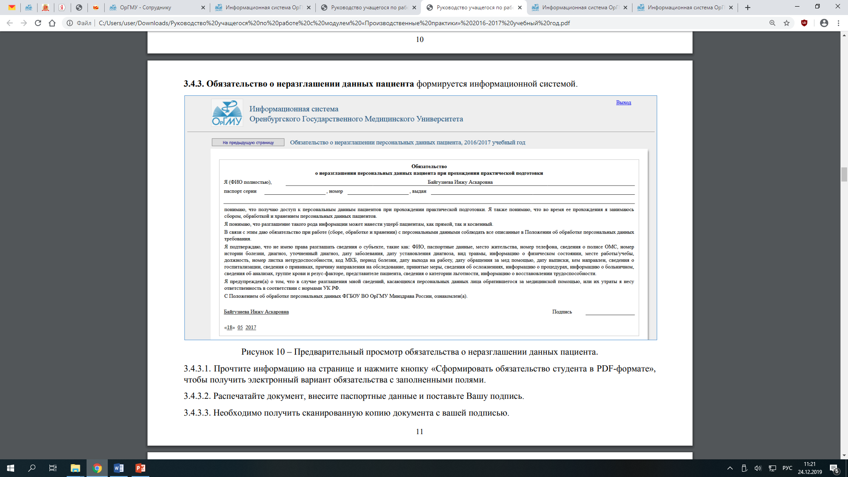
Обязательство о неразглашении данных пациента формируется информационной системой.

Slide 17
Прочтите информацию на странице и нажмите кнопку «Сформировать обязательство студента в PDF-формате», чтобы получить электронный вариант заявления с заполненными полями.
Распечатайте документ, внесите паспортные данные и поставьте Вашу подпись.
Необходимо получить сканированную копию документа с вашей подписью.
Распечатайте документ, и поставьте Вашу подпись.
Сделать сканированную копию (Фото) документа с вашей подписью.
Прикрепить фото или сканированную копию в информационную систему. Для этого нажмите кнопку «Обзор». Выберите сканированную копию документа.
Затем нажмите кнопку «Отправить заявление помощнику руководителя по виду практики»

Slide 18
Если вы всё правильно сделали, то ниже отобразятся статусы выполнения вашей работы. Помощник руководителя по виду практики и сам руководитель могут проверить Ваши документы.

Slide 19
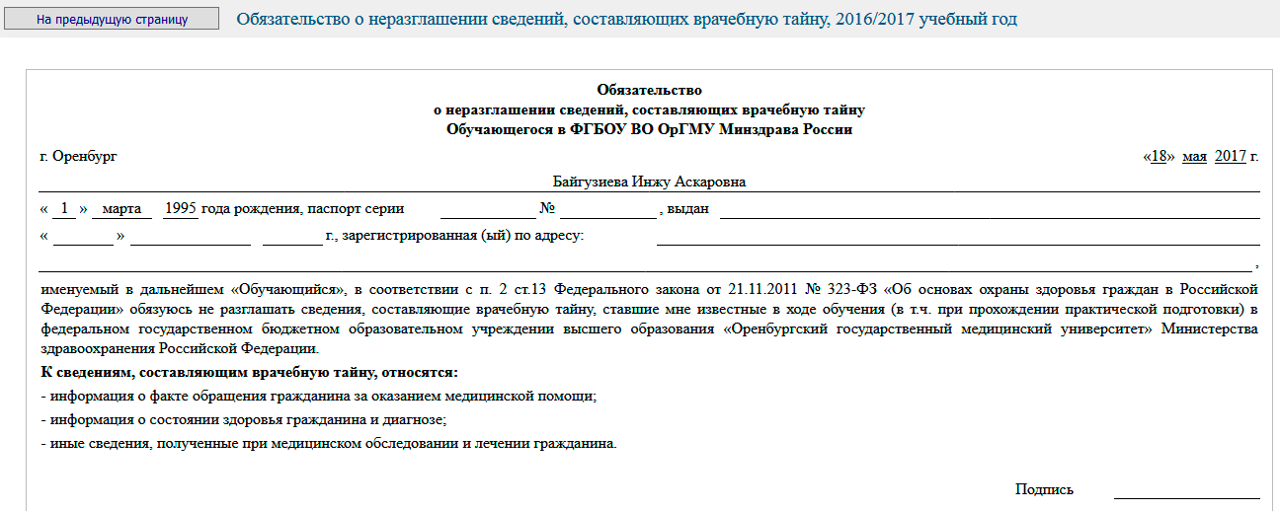
2) Обязательство о неразглашении сведений, составляющих врачебную тайну формируется информационной системой. Порядок действий – тот же.

Slide 20
Таким образом, все документы формируются автоматически. Документы другого формата утверждаться не будут!!!!

Slide 21
Помощник руководителя по виду практики проверяет прикрепленные копии документов и закрепляет учащегося за базой практической подготовки (картинка «доктора» изменится на иконку «с зелёной галочкой» )
Руководитель по практике только после утверждает закрепление и выбор учащегося за базой практической подготовки.

Slide 22
Документы должны быть размещены в системе за 10 дней до начала практики для того, чтобы руководитель мог их утвердить и у вас с первого дня был доступ к электронному дневнику.

Slide 23
Только после утверждения руководителем Следующий этап – прикрепление скан.копии (фото) флюорографии. Внизу списка баз практик, закрепленных за производственной практикой, Вы увидите раздел «Анализы медицинской книжки» - входите.

Slide 24
После проверки заключения терапевта руководителем по виду практики, у Вас появляется надпись – Вы допущены к прохождения практической подготовки и отчет студента по производственной практике.

Slide 25
Входите в раздел «Отчет студента по производственной практике» и у Вас появляется окно отчета

Slide 26
Открываете отчет каждый день, и заполняйте выполнение практических навыков, нажав курсором на определенный день практики.
Фактические значения необходимо заполнить по каждому дню практической подготовки напротив каждого необходимо навыка.

Slide 27
Рабочая тетрадь
Теоретический материал каждого занятия изучается Вами самостоятельно. Для этого необходимо ознакомится с основной литературой, учебно-методическим материалом каждого занятия. Учебные материалы загружены за каждой темой в рабочей программе.
Выполнить задания по самостоятельной работе, в виде выполнения заданий и решения ситуационных задач по оказанию первой помощи. Задания загружены в рабочие программы. Для этого необходимо скачать рабочую тетрадь и выполнить задания. Готовую самостоятельную работу загрузить в рабочую программу.
Каждый день практики выполняете задания в рабочей тетради и отмечаете в информационной системе фактическое число о выполнении.
В конце изучения учебной практики к суммарному модульному рейтингу добавляется бонусные баллы за дополнительные задания, которые прописаны в рабочей тетради

Slide 28
Рейтинговый балл за практическую подготовку будет сформирован автоматически и отображен внизу таблицы с навыками.

Slide 29
В последний день практики Вы прикрепляете характеристику.
Характеристика будет Вам выслана руководителем практики

Slide 30
Только после всех этих действий,
Ваш отчет будет сформирован!

Slide 31
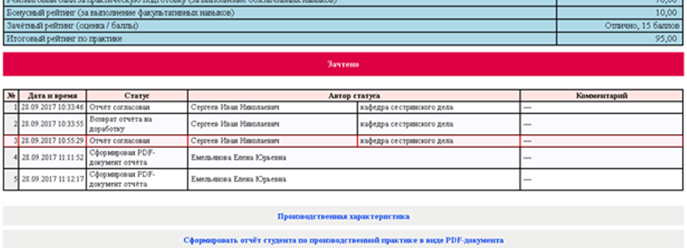
Отчет согласовывается помощником и утверждается руководителем по виду практики. Вы получаете зачет в электронной системе.

Slide 32
Если студент не прошел практику своевременно:
В случае пропуска сроков практики (например, пакет документов был предоставлен в ВУЗ с опозданием) студент считается не приступившим к практической подготовке, и формируется академическая задолженность.
Для таких студентов формируется новый график повторного прохождения практики, чтобы ликвидировать академическую задолженность. ТАКАЯ ВОЗМОЖНОСТЬ ПРЕДОСТАВЛЯЕТСЯ 1 РАЗ.
В случае повторного непрохождения практики – студент отчисляется за невыполнение учебного плана.

Slide 33
Благодарю за внимание!

